Slide 1



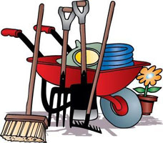
Vårstädning
på Helegården
Lördagen den 25:e april klockan 10.00-13.00
träffas vi för att vårstäda!
Vi rengör våra takrännor, sopar våra parkerings- och garageplatser m.m. Var och en behöver också se över sin garageport, borsta av grus och damm samt smörja, om behovet finns.
Grusupptag kommer att ske av vår nya tekniska förvaltare NABO innan 30/4 och en ”vårstädning” kommer ske senast 31/5, med bl.a. rensning av ogräs och skräp.
Så i år behöver vi inte sopa och rensa lika mycket på våra gemensamma ytor.
Ca kl. 12:00 samlas vi i kvartersstugan för lite sedvanlig korv med bröd samt lite kaffe med go-fika.
Containers kommer att finnas på sedvanliga platser.
Eget skräp får tömmas i containern efter städningen, om plats finns. Observera att vissa saker inte får slängas i våra containers, ex tryckimpregnerat virke.
Väl mött !
KOM IHÅG…
Att rengöra filtret i
frånluftsvärmepumpen!
Se gärna också över era ventilationskanaler hemma (där man kommer åt) och rengör vid behov!

